Slide 1

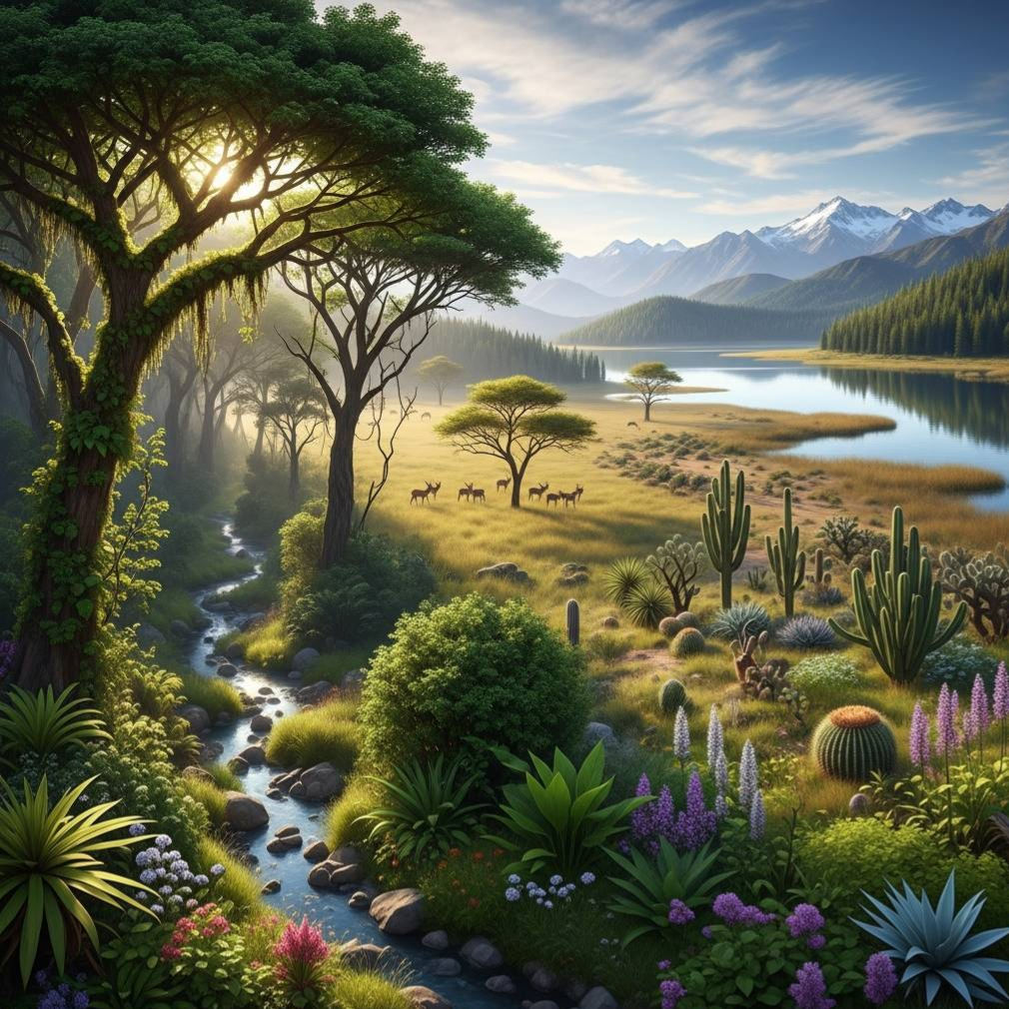
Растительные сообщества
Растительный мир нашей планеты не представляет собой хаотичное скопление отдельных организмов, а организован в сложные и устойчивые системы.
Эта тема раскрывает законы природы, по которым формируются леса, луга и болота, образуя единый зелёный покров Земли.

Slide 2

Понятие растительного сообщества
Растительное сообщество, или фитоценоз, — это группа растений разных видов, длительное время произрастающих на одной территории и влияющих друг на друга.
В таком сообществе подбираются только те виды, которые способны успешно выживать в одинаковых условиях освещённости, влажности и плодородия почвы.
Каждый участник группы занимает свою определённую экологическую нишу, что позволяет избегать чрезмерной конкуренции и максимально использовать ресурсы среды.

Slide 3
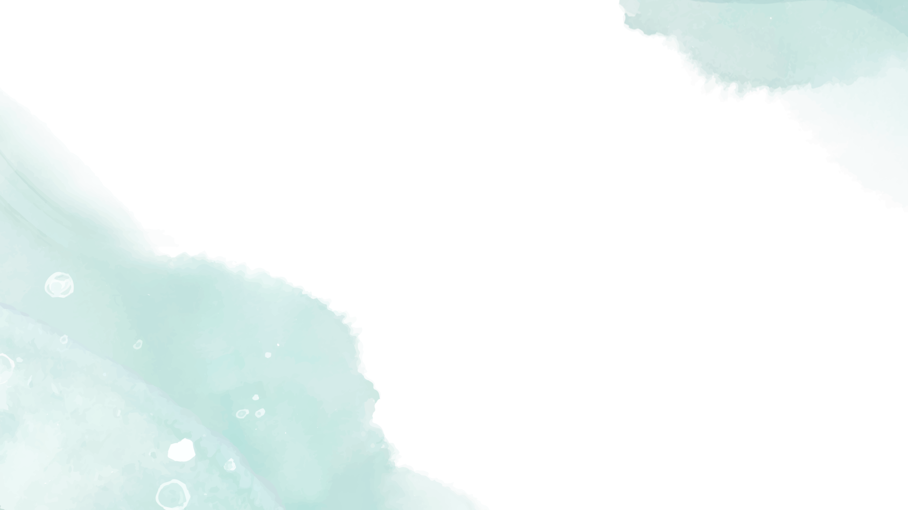
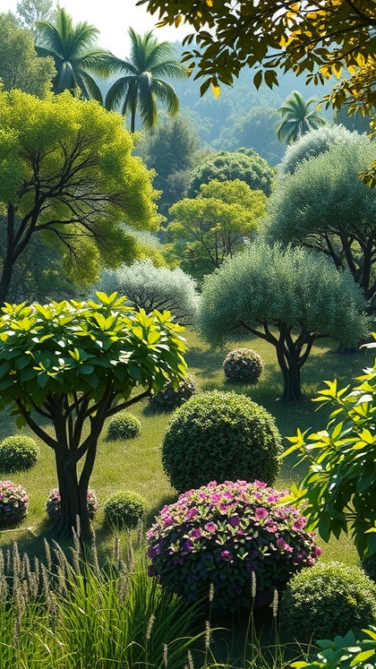
Видовой состав
Видовой состав сообщества определяет его внешний облик и название: например, если преобладают берёзы, то лес называют березняком, а если ковыль — ковыльной степью.
Чем благоприятнее условия среды, тем богаче и разнообразнее видовой состав, включающий сотни различных трав, кустарников и деревьев.
Виды, которые преобладают по численности и занимаемой площади, называются доминантами, так как именно они создают среду обитания для остальных организмов.

Slide 4
Ярусность
Для наиболее эффективного использования солнечного света растения в сообществе располагаются этажами, образуя так называемую ярусность.
Верхний ярус обычно занимают высокие светолюбивые деревья, под ними растут теневыносливые кустарники, а внизу располагаются травы и мхи.
Подземная ярусность также существует: корни разных растений уходят на разную глубину, что позволяет им добывать воду и минеральные вещества из разных слоёв почвы, не мешая соседям.

Slide 5

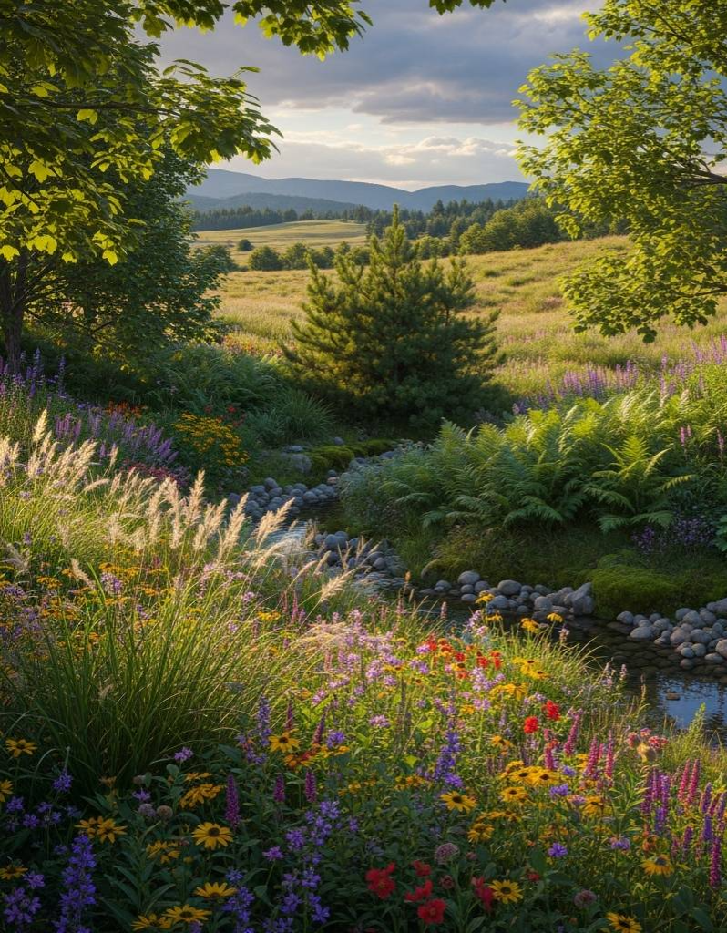
Взаимосвязи растений
Внутри сообщества растения постоянно взаимодействуют, вступая в отношения конкуренции за свет, воду и питательные вещества.
Существуют и полезные связи, например, высокие деревья защищают нижние ярусы от ветра и палящего солнца, создавая мягкий микроклимат.
Также встречаются примеры паразитизма, когда одни растения живут за счёт других, и симбиоза, когда виды помогают друг другу выживать.

Slide 6
Влияние среды обитания
Формирование определённого растительного сообщества напрямую зависит от климатических условий, рельефа местности и состава почв.
Растения, в свою очередь, сами изменяют окружающую среду: они увлажняют воздух, создают тень и обогащают землю опавшей листвой и отмершими корнями.
Такая непрерывная связь между живыми организмами и неживой природой обеспечивает устойчивость и долголетие всей экосистемы.

Slide 7

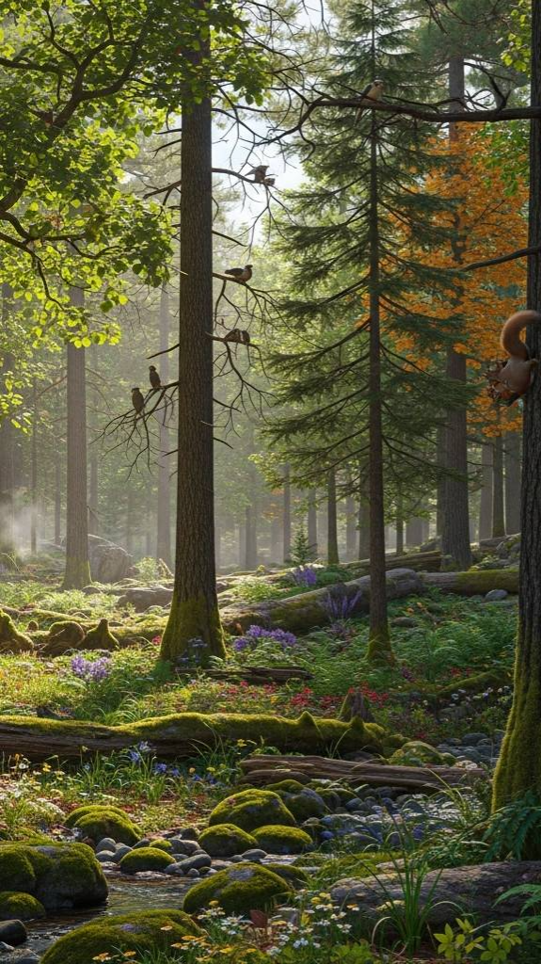
Лесные сообщества
Лес является самым сложным типом растительного сообщества, где главную роль играют деревья, образующие один или несколько древесных ярусов.
В зависимости от преобладающих пород различают хвойные, лиственные и смешанные леса, каждый из которых имеет свой уникальный набор трав и кустарников.
Лесная подстилка из опавших листьев и хвои служит домом для множества микроорганизмов и грибов, перерабатывающих органику.

Slide 8
Луговые сообщества
Луговые сообщества формируются на открытых пространствах с достаточным увлажнением и состоят преимущественно из многолетних травянистых растений.
Главной особенностью луга является образование плотной дернины — переплетённых корней и корневищ, которые защищают почву от размывания и высыхания.
Поскольку здесь нет затеняющих деревьев, все растения на лугу светолюбивы и вынуждены конкурировать за место под солнцем.

Slide 9

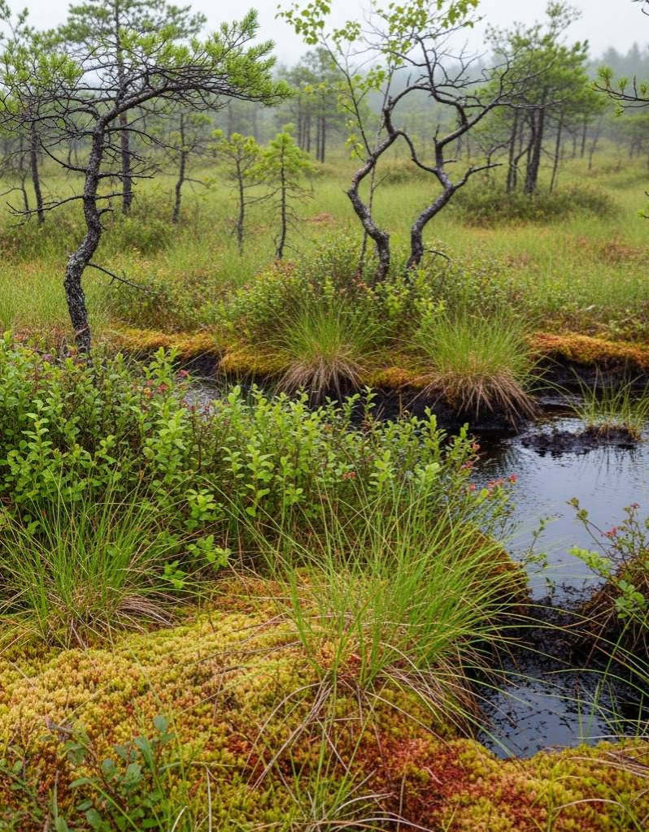
Болотные сообщества
Болота возникают в условиях избыточного увлажнения почвы, где из-за недостатка кислорода органические остатки не разлагаются полностью, а превращаются в торф.
Растительность здесь специфическая: преобладают сфагновые мхи, осоки, а также кустарнички вроде клюквы, голубики и багульника.
Деревья на болотах, например сосны или берёзы, обычно выглядят угнетёнными и низкорослыми из-за бедной минеральными веществами среды.

Slide 10
Искусственные сообщества (агроценозы)
Искусственные сообщества создаются человеком для получения урожая и включают поля, сады, огороды и парки.
В отличие от природных систем, они неустойчивы и не могут существовать без постоянного ухода: полива, прополки и защиты от вредителей.
В таких сообществах обычно преобладает одна монокультура, что делает их уязвимыми для болезней и быстро истощает почву.

Slide 11
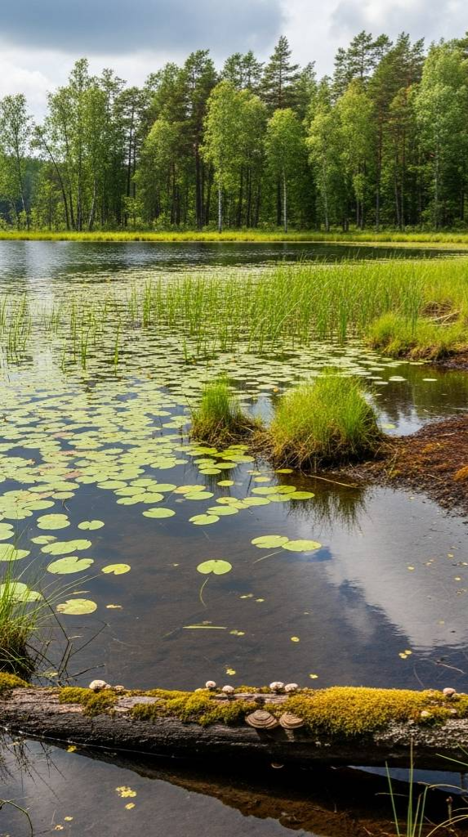
Смена растительных сообществ
Растительные сообщества не вечны, они постепенно сменяют друг друга в процессе естественного развития или под влиянием внешних факторов.
Примером такой смены может служить зарастание озера, которое сначала превращается в болото, а затем, по мере накопления торфа и высыхания, сменяется лесом.
На месте вырубок или пожаров также происходит последовательная смена:
сначала появляются светолюбивые травы, затем кустарники и мелколиственные деревья, и лишь потом восстанавливается коренной лес.

Slide 12

Сезонные изменения
Внешний облик растительного сообщества закономерно меняется в течение года в соответствии с сезонными ритмами природы.
Весной, до распускания листвы на деревьях, в лесу успевают отцвести ранние светолюбивые первоцветы, наполняя воздух ароматом.
Летом развиваются теневыносливые травы, а осенью происходит массовое изменение окраски листьев и листопад.
Это подготавливает растения к глубокому зимнему покою и защищает ветви от поломок под тяжестью снега.

Slide 13
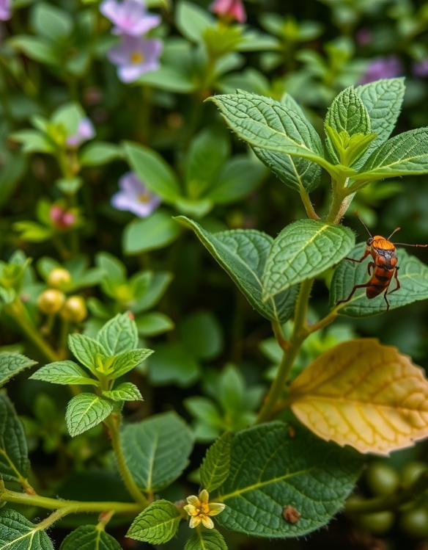
Значение для животных
Растительные сообщества служат домом и кормовой базой для огромного количества животных, от мелких насекомых до крупных млекопитающих.
Растения обеспечивают травоядных пищей, хищников — местами для засады, а птиц — материалом и укрытием для строительства гнёзд.
Исчезновение или резкое изменение растительного покрова неизбежно ведёт к миграции или гибели животных, привыкших к определённым условиям обитания.

Slide 14
Охрана природных сообществ
Хозяйственная деятельность человека часто приводит к разрушению уникальных природных сообществ, поэтому их охрана стала важной государственной задачей.
Создание заповедников, заказников и национальных парков позволяет сохранить эталонные участки дикой природы в их первозданном виде.
Бережное отношение к лесам и лугам помогает поддерживать биологическое разнообразие планеты и стабильность климата.

Slide 15
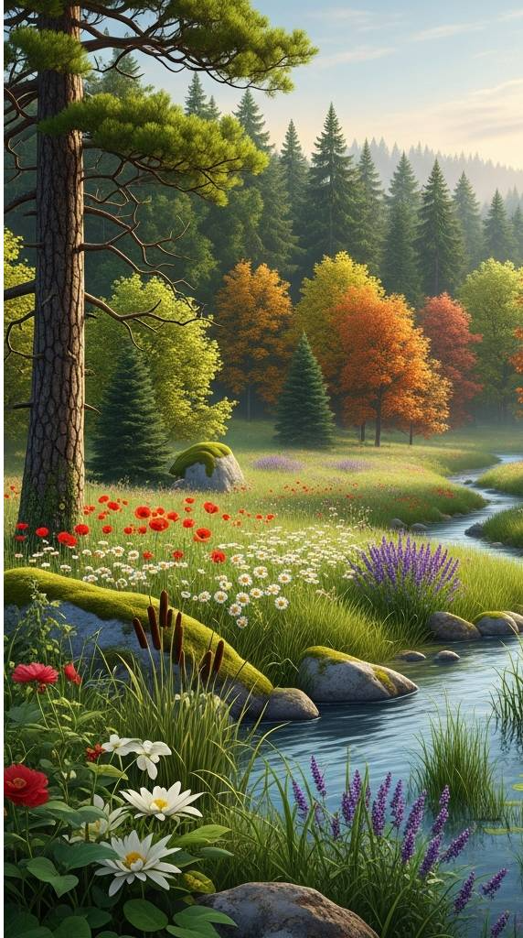
Заключение
Растительные сообщества — это сложные природные системы, где каждый вид играет свою уникальную роль и тесно связан с соседями.
Понимание законов их жизни и развития необходимо не только биологам, но и каждому человеку для грамотного взаимодействия с природой.
Только оберегая целостность растительного покрова, мы можем гарантировать здоровье нашей планеты и благополучие будущих поколений.

